Slide 1

PROYECTO APT — QA / AUTOMATIZACIÓN
CACHAI-QA
Comprehensive Automated Checks & Headless Assertions Infrastructure
Alex Mauricio Puebla Allendes
José Ignacio Valdivia Mendoza
Framework de automatización de pruebas E2E para Front-End

Slide 2

Contexto y Problemática
Aplicaciones dinámicas y asincrónicas
Alta latencia y fragilidad
Altos costos operativos
Las apps web modernas dificultan la validación manual consistente de sus flujos.
Las pruebas de regresión manuales son lentas y susceptibles a errores humanos.
El testing manual repetitivo consume tiempo y recursos del equipo de QA.
Necesidad: una solución automatizada, mantenible y escalable para validar aplicaciones web dinámicas.
CACHAI-QA — Proyecto APT
2

Slide 3

Objetivos del Proyecto
Diseñar e implementar la arquitectura base del framework (Playwright + POM)
1
Automatizar los flujos transaccionales críticos: Login, Búsqueda/Filtro y Checkout
2
Integrar ejecución remota y paralela en la nube con BrowserStack
3
Implementar telemetría y un dashboard de reportabilidad
4
CACHAI-QA — Proyecto APT
3

Slide 4



Propuesta / Solución
Framework E2E
Playwright + POM
GitHub Actions
Menos tiempo
Automatización sobre OrangeHRM (RRHH, Open Source)
Patrón Page Object Model para mantenibilidad
Reportes visuales automatizados en cada ejecución
Reducción de tiempos de validación y estabilización
El framework se aplica sobre el sistema Open Source OrangeHRM para demostrar su viabilidad técnica.
CACHAI-QA — Proyecto APT
4

Slide 5

Producto Mínimo Viable (PMV)
1
GitHub Actions inicia la suite de pruebas en modo headless
2
Playwright abre el navegador y accede a OrangeHRM
3
Ingreso seguro de credenciales y acceso al panel principal
4
Navegación al módulo PIM y creación de un nuevo empleado
5
Validación del mensaje de éxito en el Front-End
6
Allure Reports publica el reporte visual de resultados
Secuencia end-to-end desatendida: desde el disparo del pipeline hasta el reporte final de resultados.
CACHAI-QA — Proyecto APT
5

Slide 6
Relato PMV
1
El pipeline de Github Actions inicia la ejecución de la suite de pruebas en modo headless (es decir sin interfaz grafica).
1
2
El framework (Playwright) abre el navegador y navega hacia la pagina de inicio de sesión de OrangeHRM.
3
El sistema ingresa las credenciales de administrador de forma segura y accede al panel principal.
4
El script navega hacia el módulo PIM (Personal Information Management) manejando los tiempos de carga asíncronos.
5
Se completa el formulario para crear un nuevo empleado con datos de pruebas estructurados.
6
El sistema guarda el registro y valida que el mensaje de éxito se despliegue correctamente en el Front-End.
7
Finalizada la prueba, Github Actions genera y publica un reporte visual con Allule reports detallando los resultados de la ejecución.
CACHAI-QA — Proyecto APT
3

Slide 7
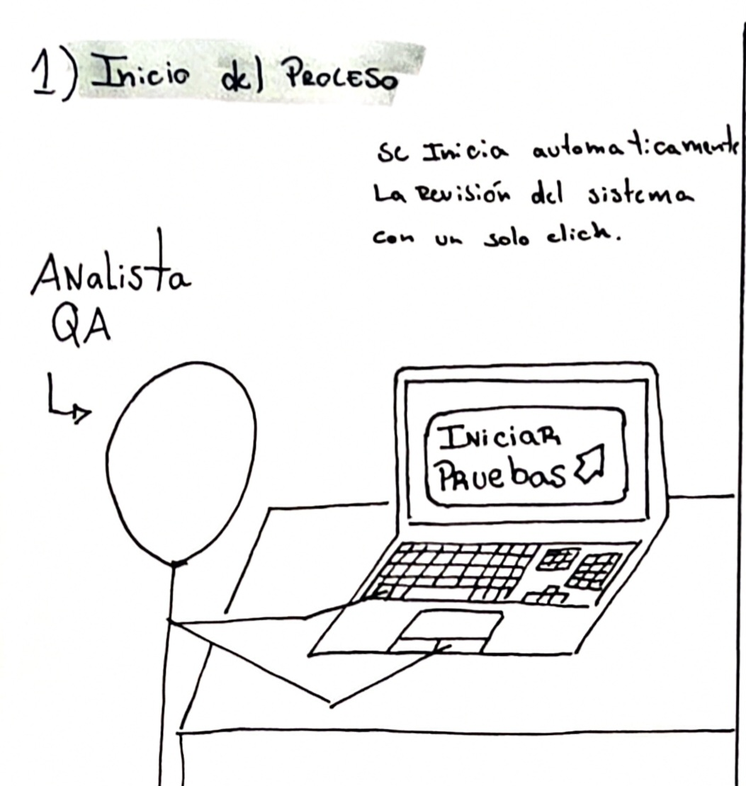
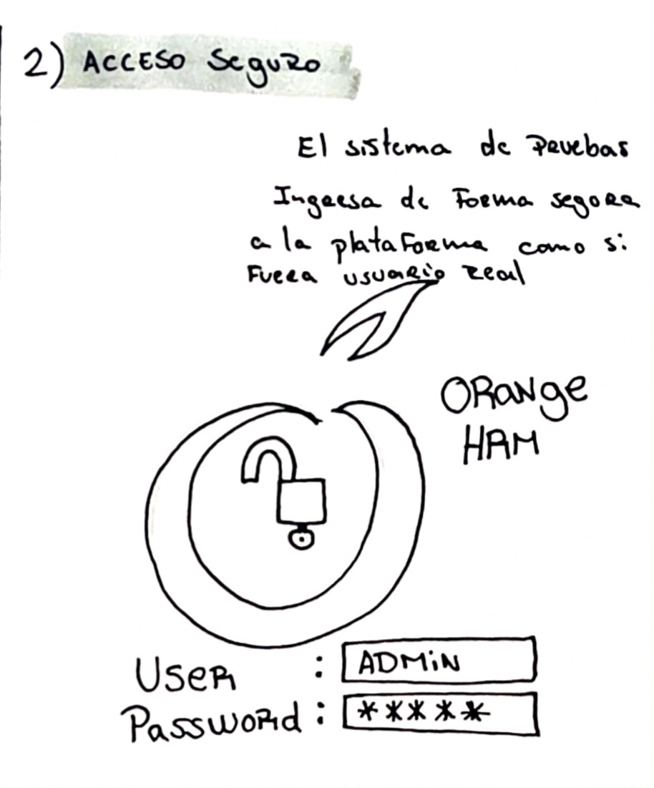
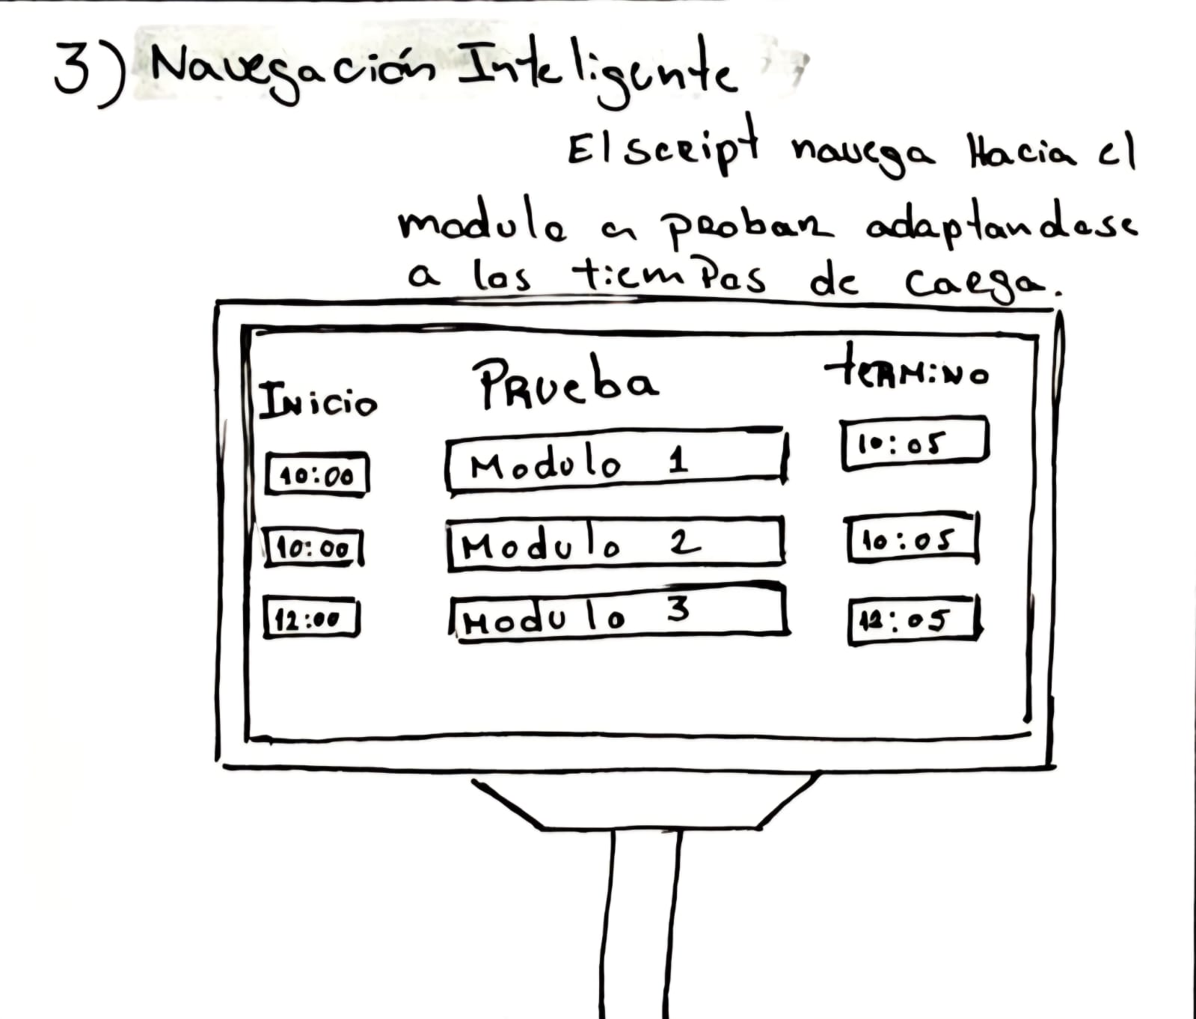
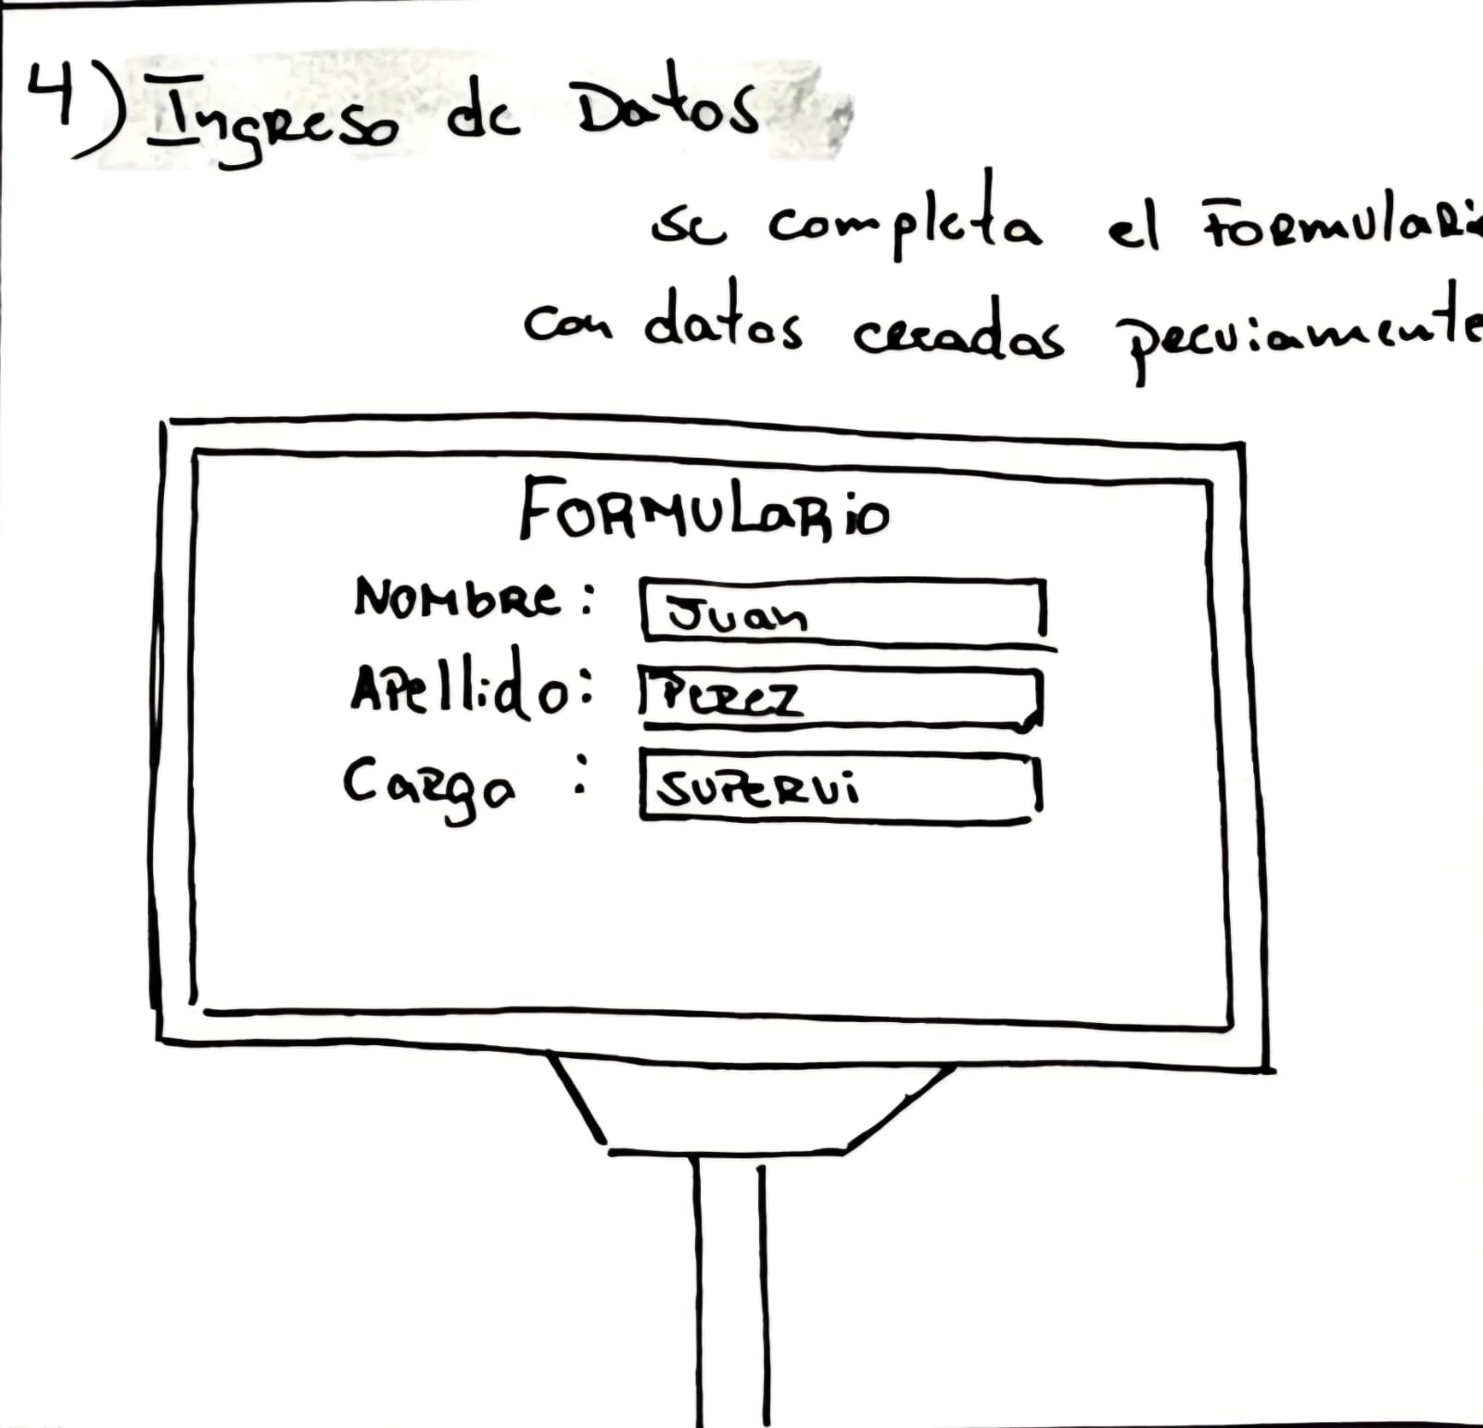
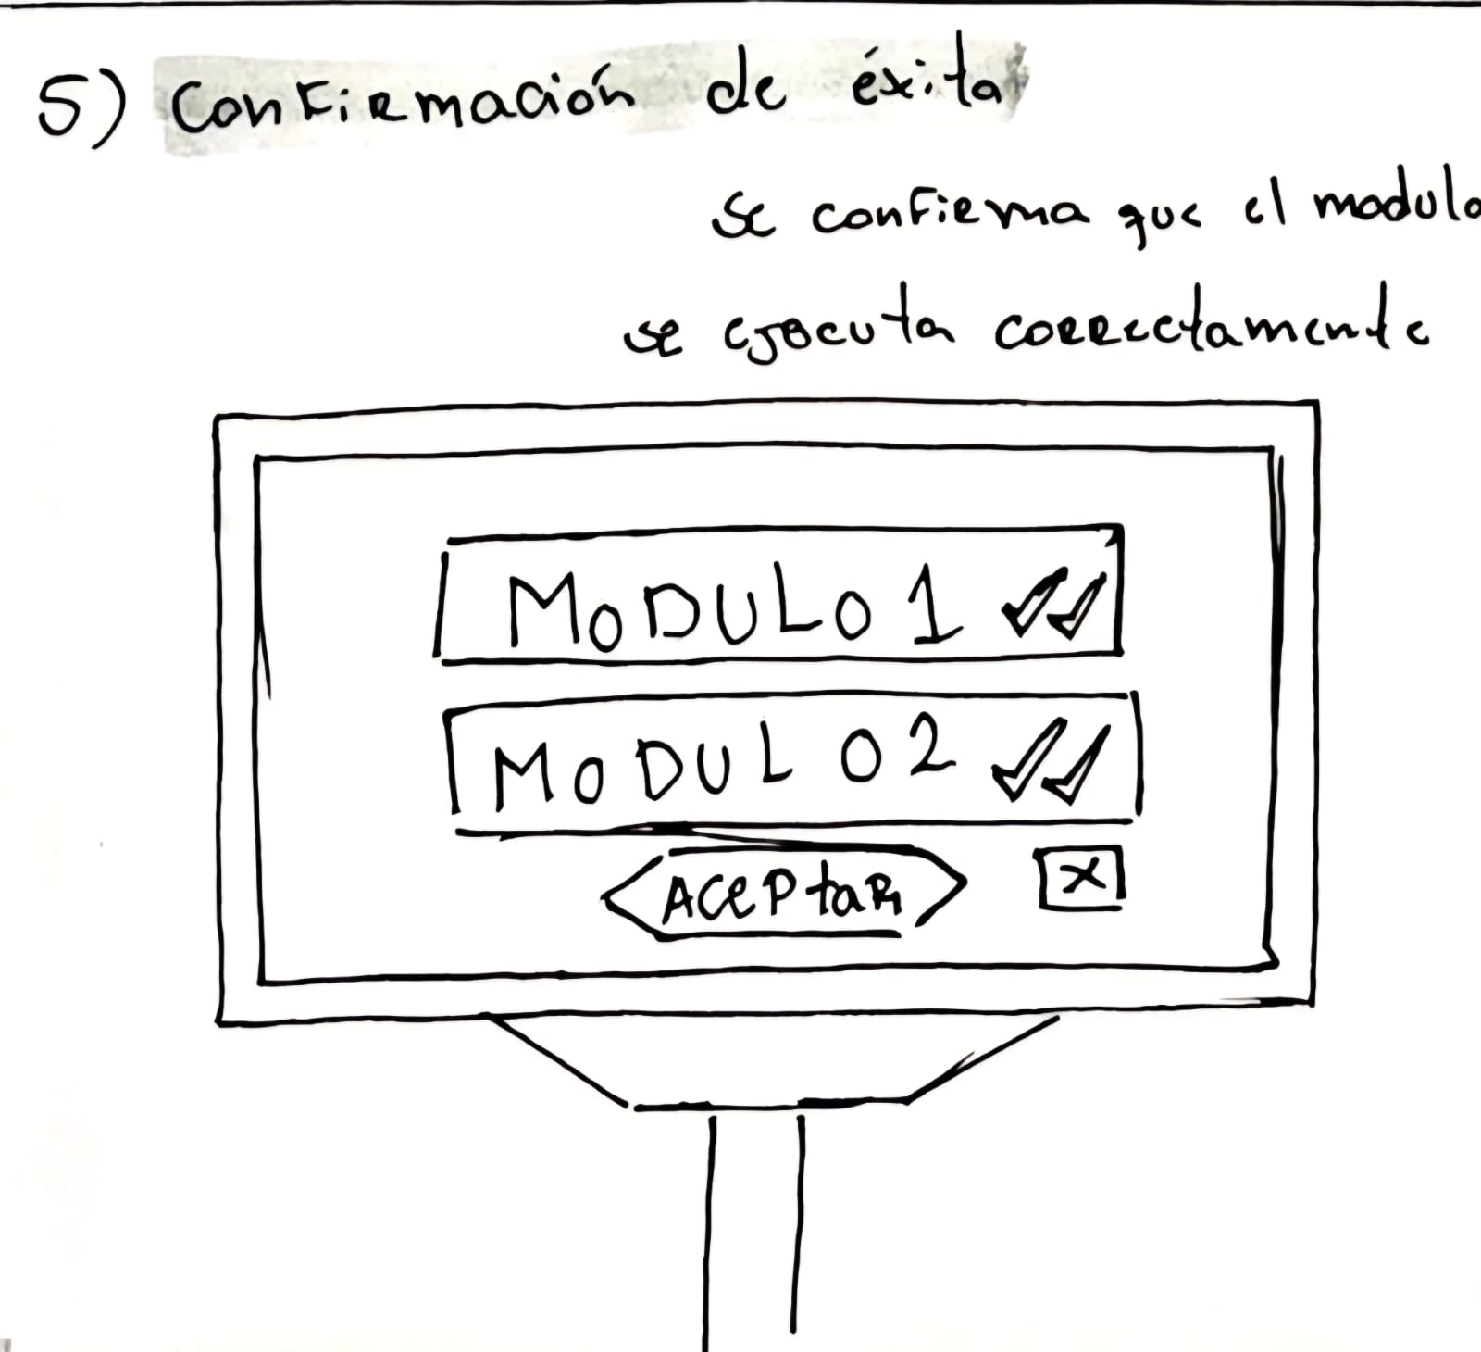
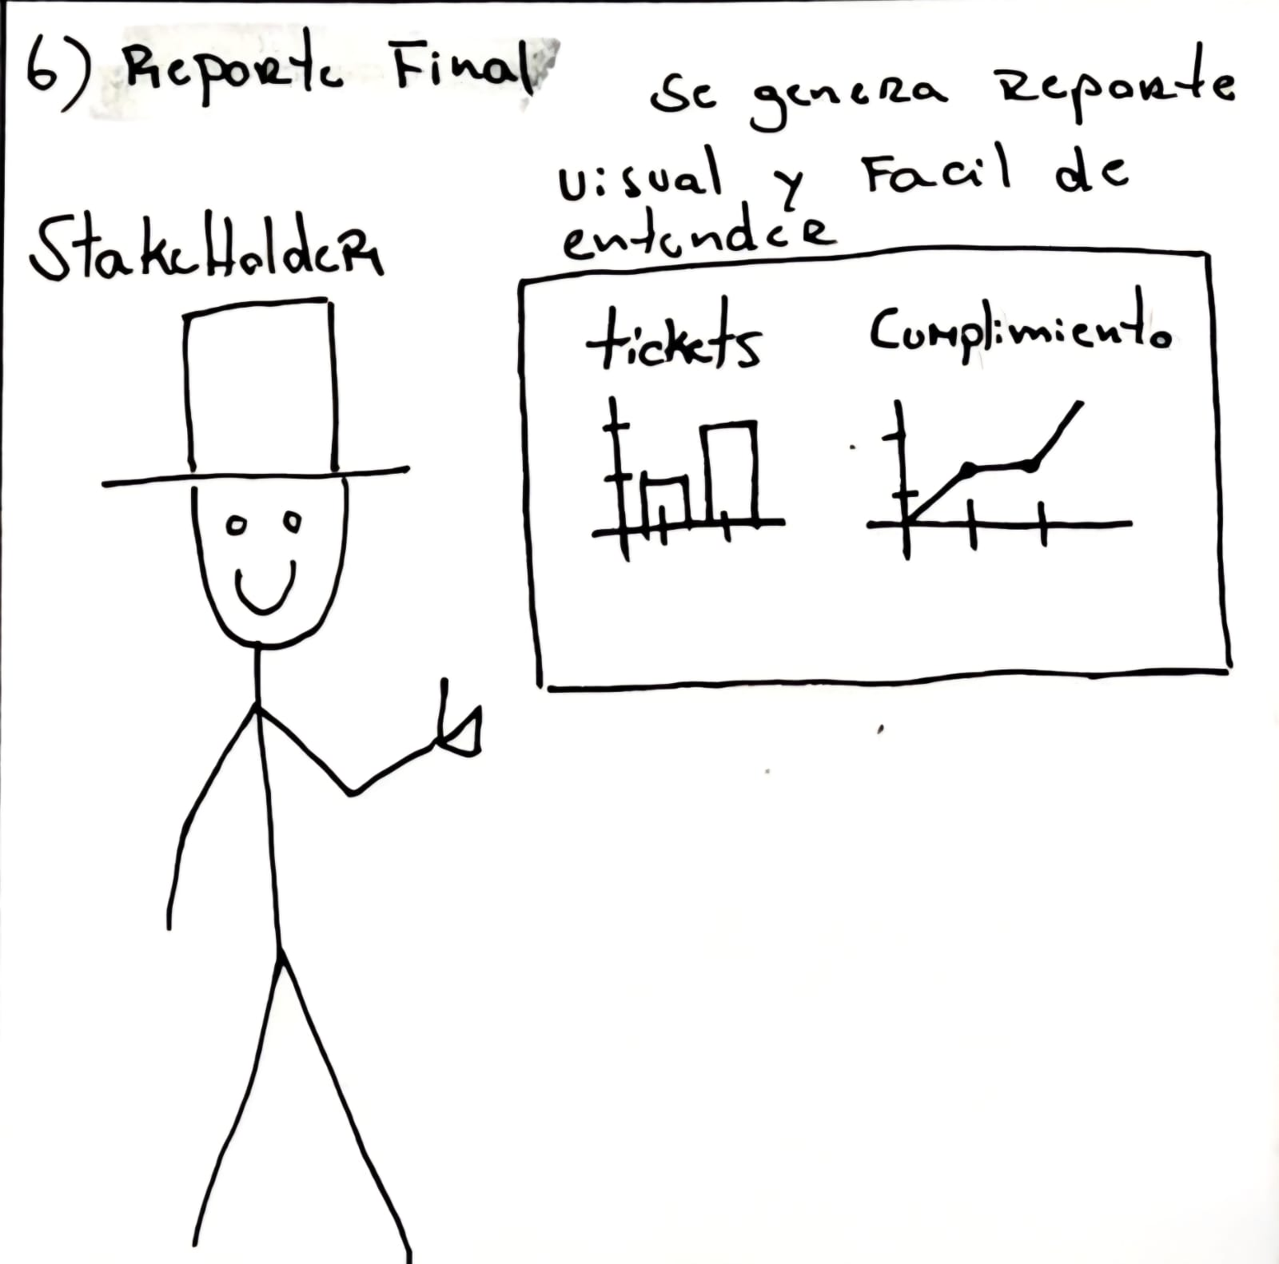
Storyboard del PMV
1
2
3
4
5
6
CACHAI-QA — Proyecto APT
5

Slide 8
Épicas del Proyecto
01
EP-001 · Arquitectura Base y POM
02
EP-002 · Automatización Flujos UI
Estructura del framework y patrón Page Object Model
Pruebas de flujos transaccionales críticos de Front-End
03
EP-003 · Integración Cloud
04
EP-004 · Dashboard y Telemetría
Orquestación con BrowserStack Automate
Monitoreo, métricas y reportabilidad
31 Puntos de Función distribuidos en 4 épicas incrementales a lo largo de 10 semanas.
CACHAI-QA — Proyecto APT
6

Slide 9

Metodología de Trabajo
1
2
3
4
Arquitectura
base
Automatización
UI
Orquestación
cloud
Monitoreo
& dashboard
Metodología ágil orientada al desarrollo de un PMV, basada en épicas
Dimensionamiento del esfuerzo mediante Poker Planning (31 Puntos de Función)
Desarrollo iterativo, avanzando de forma incremental entre épicas
CI/CD respaldado por GitHub Actions para ejecuciones desatendidas (headless)
CACHAI-QA — Proyecto APT
7

Slide 10

Tecnologías Utilizadas
Playwright
Page Object Model
BrowserStack Automate
Automatización E2E con TypeScript/Python
Patrón de diseño para mantenibilidad
Ejecución multi-navegador y multi-SO en la nube
GitHub Actions
Allure Reports
OrangeHRM
CI/CD para ejecuciones automatizadas
Reportes visuales de resultados de pruebas
Sistema Open Source usado como caso de aplicación
CACHAI-QA — Proyecto APT
8

Slide 11

Alcance y Plan de Trabajo
Cronograma: 10 semanas operativas (semana 5 a semana 14) · 31 Puntos de Función
EP-001 Arquitectura Base (8 PF)
EP-002 Automatización UI (13 PF)
EP-003 Integración Cloud (5 PF)
EP-004 Dashboard (5 PF)
Estabilización, Informe y Defensa
Semana 5 Semana 14
CACHAI-QA — Proyecto APT
9

Slide 12
Resultados Esperados
100%
<2%
60%+
Cobertura de flujos críticos: Login, Búsqueda/Filtro y Checkout
Tasa de flakiness gracias a auto-esperas inteligentes
Reducción del tiempo de regresión cross-browser
Reportes automatizados con métricas claras de calidad del software (Allure Reports + GitHub Actions).
Estructura modular del código (pages/ y tests/) sin elementos hardcodeados
Fixtures JSON para datos de prueba dinámicos y archivo browserstack.yml validado
Videos, console logs y network logs disponibles en el dashboard de BrowserStack
CACHAI-QA — Proyecto APT
10

Slide 13

Conclusión
CACHAI-QA responde a la necesidad de pruebas E2E confiables, rápidas y de bajo costo
Se vincula al perfil de egreso en Diseño de Software y Resolución de Problemas
Aporta experiencia práctica en QA/Automatización y Ciberseguridad
Proyecto factible: alcance acotado, cronograma claro y épicas incrementales
CACHAI-QA — Proyecto APT
11

